Slide 1

Tiếng Việt 1

Slide 2
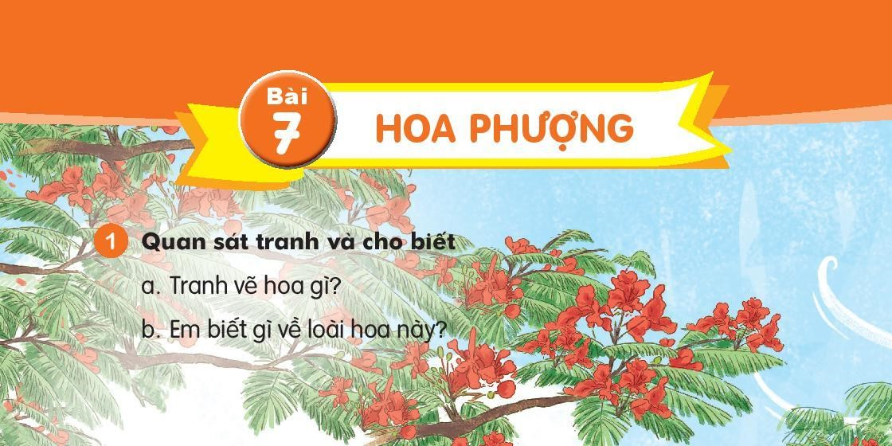


Slide 3
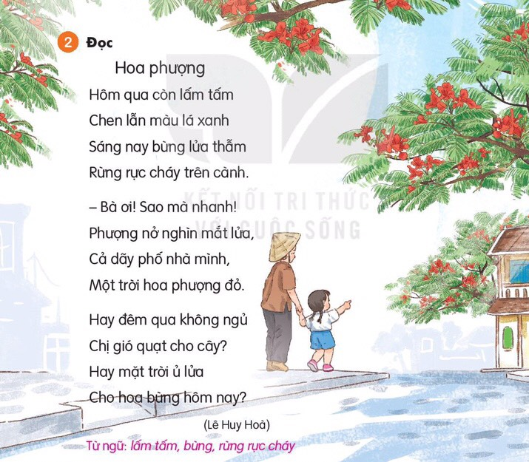

Slide 4
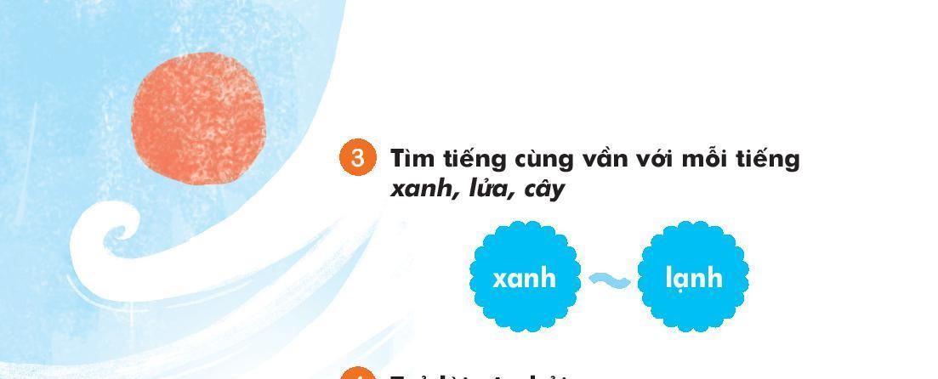

Slide 5
- Cùng vần với tiếng xanh: cành, nhanh, bánh
- Cùng vần với tiếng lửa: mưa, hứa, cưa
- Cùng vần với tiếng cây: mây, cấy, ngấy

Slide 6






VÒNG QUAY
MAY MẮN
30
20
1
2
3
40
10
50
80
60
70
QUAY

Slide 7






a)Những câu thơ cho thấy hoa phượng nở rất nhiều?
A. Hôm qua còn lấm tấm
B. Sáng nay bừng lửa thẫm
Rừng rực cháy trên cành
C.Một trời hoa phượng đỏ
D. Hay mặt trời ủ lửa
QUAY VỀ

Slide 8

Cây phượng được trồng nhiều ở đâu?
A. Cây phượng được trồng ở hè phố
B. trồng ở thành phố
C. trồng ở làng quê
D. trồng ở trường học
QUAY VỀ

Slide 9
Chị gió và mặt trời đã làm gì giúp phượng nở hoa?
A. chị gió đã quạt cho cây và mặt trời đã ủ lửa cho cây
B. không làm gì
QUAY VỀ

Slide 10

Học thuộc hai khổ thơ đầu

Slide 11
Vẽ loài hoa em yêu thích

Slide 12
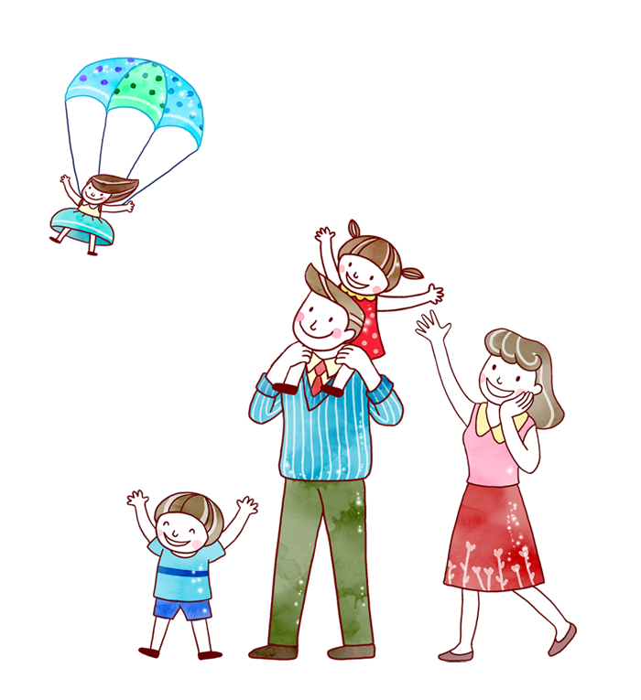






Củng cố - Dặn dò
- Nhận xét tiết học
Chuẩn bị bài sau:

